Slide 1
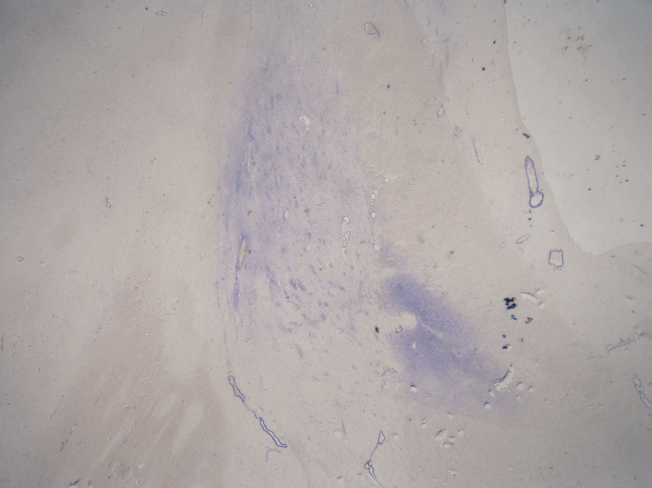
被殻の一部にも少し染まってしまっている．
holzer
淡蒼球
（外節優位）

Slide 2
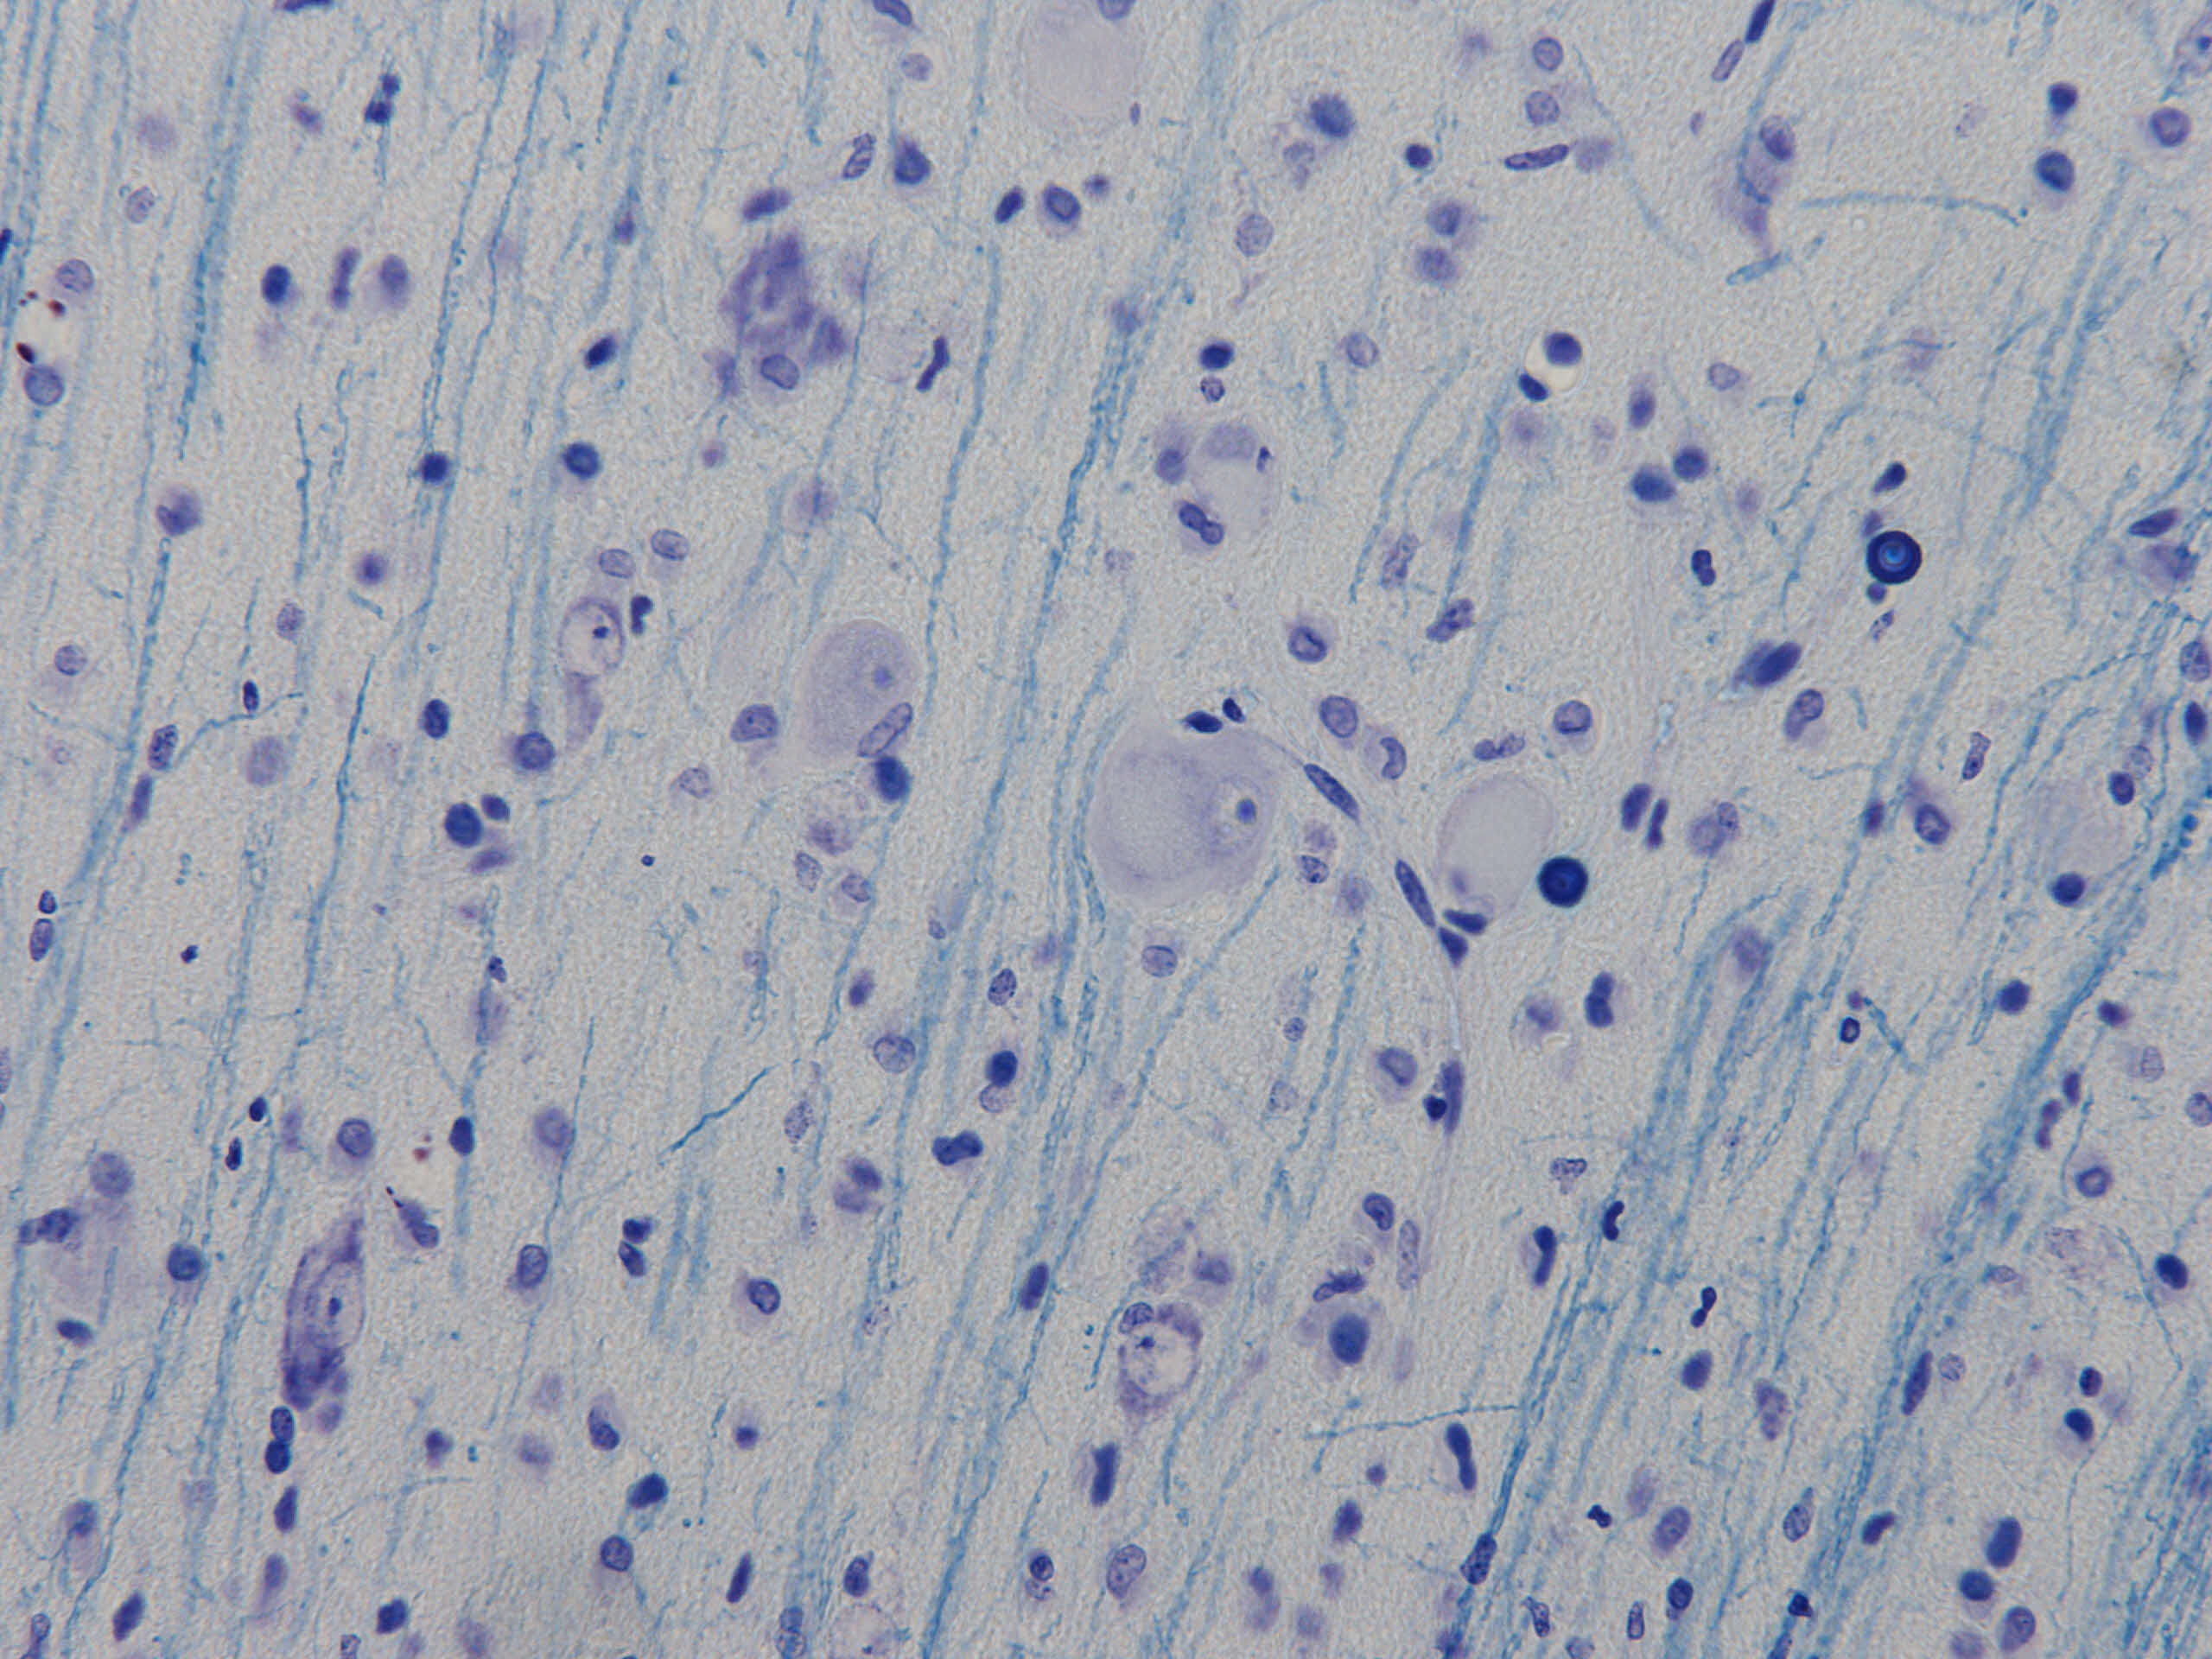
DRPLA (歯状核赤核淡蒼球ルイ体萎縮症)
balloon cell
dysmorphic neuron

Slide 3
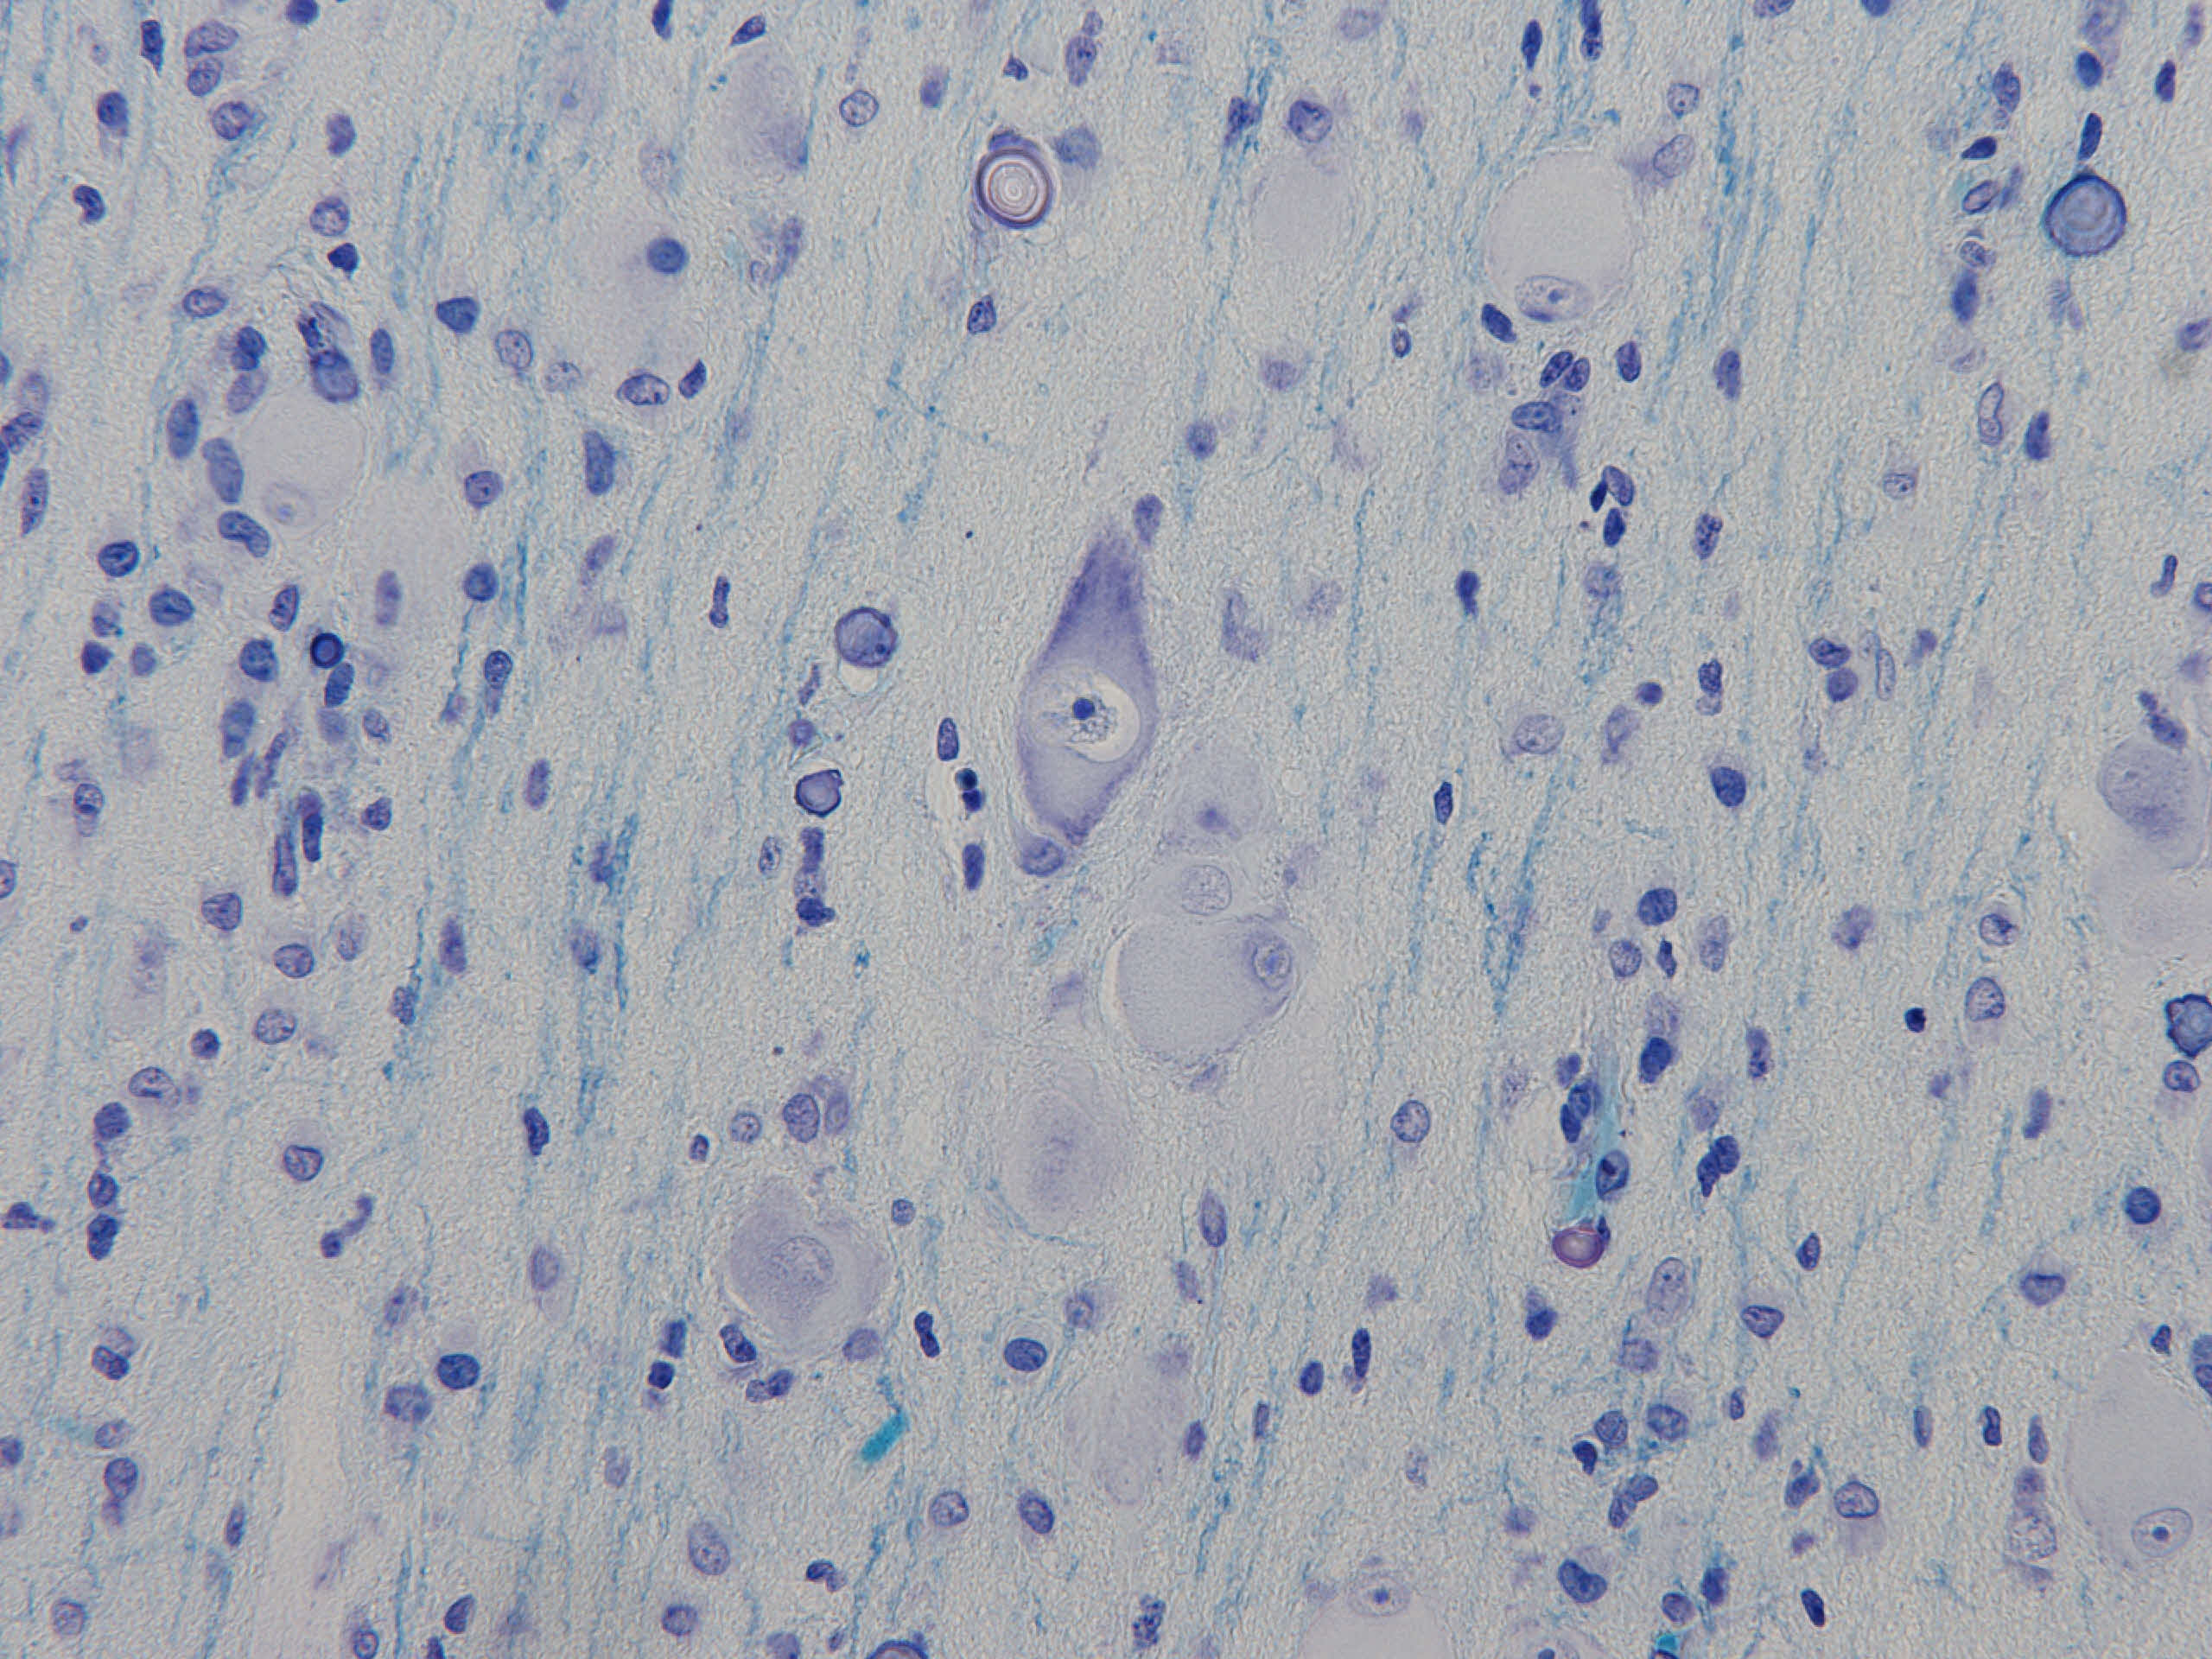
石灰化
dysmorphic neuron
balloon cell

